Slide 1
ДЕРЕВО ОТРЕЗКОВ
Подготовила: Федорчук Виктория
гр.11-002

Slide 2

Дерево отрезков – полное бинарное дерево, в котором каждая вершина отвечает за некоторый отрезок в массиве. Корень дерева отвечает за весь массив, дочерние вершины – за две половины данного массива и т.д.
0 | 1 | 2 | 3 | 4
0 | 1 | 2
3 | 4
0 | 1
2
3
4
0
1

Slide 3
Предположим, что мы хотим найти сумму на любом из его отрезков. Тогда при построении дерева в каждой его вершине будем хранить сумму на соответствующем отрезке. Выполняя данные действия рекурсивно, получим сложность O(log n).
0 | 1 | 2 | 3 | 4
tr[0] = 10
0 | 1 | 2
3 | 4
tr[1] = 3
tr[2] = 7
0 | 1
2
3
4
tr[3] = 1
tr[4] = 2
tr[5] = 3
tr[6] = 4
0
1
tr[7] = 0
tr[8] = 1

Slide 4
Пусть границы нашего запроса [I, r], а границы отрезка, соответствующего текущей вершине v – [tl, tr]. Существует три варианта взаимного расположения этих границ:
Текущий отрезок полностью не входит в запрос. Возвращаем 0.
Текущий отрезок полностью входит в запрос. Возвращаем предпосчитанную сумму на отрезке.
Текущий отрезок частично входит в запрос. Запускаем функцию рекурсивно для двух дочерних вершин. Например, запрос: l = 2, r = 4.
0 | 1 | 2 | 3 | 4
tr[0] = 10
0 | 1 | 2
3 | 4
tr[1] = 3
tr[2] = 7
0 | 1
2
3
4
tr[3] = 1
tr[4] = 2
tr[5] = 3
tr[6] = 4
0
1
tr[7] = 0
tr[8] = 1

Slide 5
Пусть у нас имеются исходный массив a, а также переменные tl и tr, обозначающие границы текущего полуинтервала. Запускаем процедуру построения от корня дерева отрезков (i=0, tl=0, tr=n), а сама процедура построения, если её вызвали не от листа, вызывает себя от каждого из двух сыновей и суммирует вычисленные значения, а если её вызвали от листа — то просто записывает в себя значение этого элемента массива (Для этого у нас есть исходный массив a).
Асимптотика построения дерева отрезков составит, таким образом, O(n).
Чтобы найти сумму на любом из отрезков массива, при построении дерева на каждой его вершине будем хранить сумму на соответствующем отрезке.
Выполняя данные действия рекурсивно, получим сложность O(log n).

Slide 6
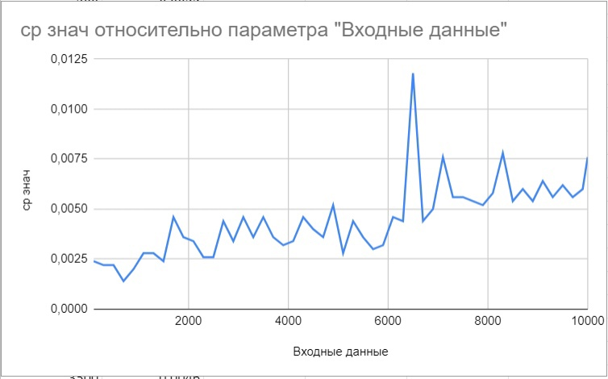
Построение дерева:

Slide 7
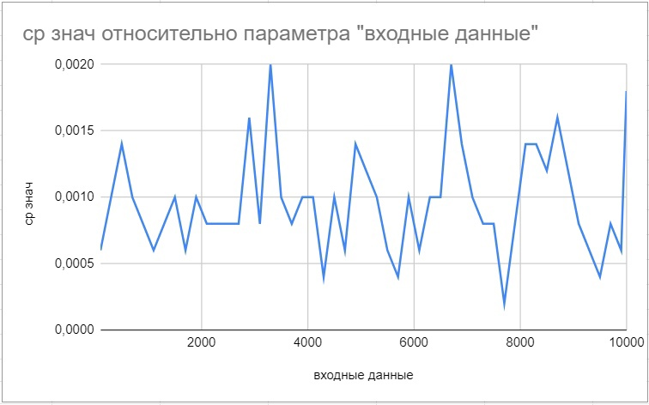
Подсчет суммы(в контексте задачи):

Slide 8
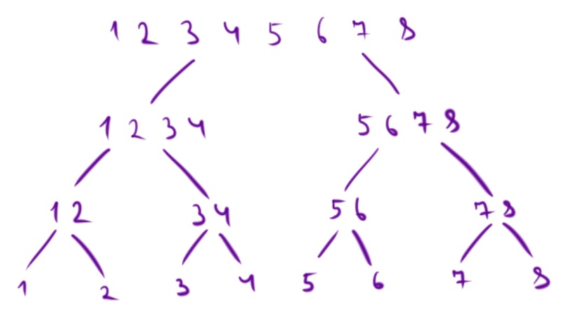
Основные плюсы дерева отрезков - малые константы времени и памяти, а также простота реализации.
Минус - подходит не для всех типов задач.
Дерево отрезков - очень гибкая структура, с помощью которой можно решать большое количество задач, например:
· поиск минимума/максимума(и количество раз, которое он встречается);
· поиск наибольшего общего делителя/наименьшего общего кратного;
· подсчет количества нулей, поиск k-го нуля;
· поиск подотрезка с максимальной суммой;
· обновление на отрезке
· прибавление на отрезке и т.д.

